Slide 1

Η ΔΙΑΣΦΑΛΙΣΗ ΤΗΣ ΠΟΙΟΤΗΤΑΣ ΣΤΟ ΓΕΩΠΟΝΙΚΟ ΠΑΝΕΠΙΣΤΗΜΙΟ ΑΘΗΝΩΝ
ΕΠΑΜΕΙΝΩΝΔΑΣ ΠΑΠΛΩΜΑΤΑΣ
ΑΝΤΙΠΡΥΤΑΝΗΣ

Slide 2
ΦΥΣΙΟΓΝΩΜΙΑ ΤΟΥ Γ.Π.Α.
Το Γεωπονικό Πανεπιστήμιο Αθηνών είναι Νομικό Πρόσωπο Δημοσίου Δικαίου, πλήρως αυτοδιοικούμενο και αποτελείται από δύο (2) Σχολές :
Αγροτικής Παραγωγής, Υποδομών και Περιβάλλοντος με τρία (3) Ακαδημαϊκά Τμήματα :
Επιστήμης Φυτικής Παραγωγής (ΕΦΠ)
Επιστήμης Ζωικής Παραγωγής και Υδατοκαλλιεργειών (ΕΖΠΥ)
Αξιοποίησης Φυσικών Πόρων και Γεωργικής Μηχανικής (ΑΦΠ&ΓΜ)
Τροφίμων, Βιοτεχνολογίας και Ανάπτυξης με τρία (3) Ακαδημαϊκά Τμήματα :
Βιοτεχνολογίας (Β)
Επιστήμης Τροφίμων και Διατροφής Ανθρώπου (ΕΤΔΑ)
Αγροτικής Οικονομίας και Ανάπτυξης (ΑΟΑ)

Slide 3
ΜΕΛΗ ΤΗΣ ΠΑΝΕΠΙΣΤΗΜΙΑΚΗΣ
ΚΟΙΝΟΤΗΤΑΣ
Το ΓΠΑ στηρίζεται κατά κύριο λόγο στο ανθρώπινο δυναμικό του, το οποίο αποτελείται από:
190 Καθηγητές και Λέκτορες
37 μέλη Ειδικού Εργαστηριακού Διδακτικού Προσωπικού (ΕΕΔΙΠ)
36 μέλη ΕΤΕΠ
187 Διοικητικούς υπαλλήλους
5.017 Ενεργούς Προπτυχιακούς Φοιτητές και
500 περίπου Ενεργούς Μεταπτυχιακούς Φοιτητές και Υποψήφιους Διδάκτορες

Slide 4
ΠΡΟΓΡΑΜΜΑ ΠΡΟΠΤΥΧΙΑΚΩΝ ΣΠΟΥΔΩΝ
Οι προπτυχιακοί φοιτητές μας, για τη λήψη Πτυχίου, είναι υποχρεωμένοι στην επιτυχή εξέταση τουλάχιστον 57 μαθημάτων εάν φοιτούν στα Τμήματα ΕΦΠ, Β και ΕΤΔΑ. Τα Τμήματα ΕΖΠΥ και ΑΟΑ απαιτούν την αντίστοιχη επίδοσή τους σε 61 μαθήματα προκειμένου να καταστούν πτυχιούχοι. Οι φοιτητές του Τμήματος ΑΦΠ&ΓΜ οφείλουν να επιτύχουν σε 62 ή 59 ή 60 μαθήματα ανάλογα και αντίστοιχα με τις τρεις κατευθύνσεις που προσφέρει το Τμήμα.

Slide 5
ΠΡΟΠΤΥΧΙΑΚΟΙ ΦΟΙΤΗΤΕΣ

Slide 6
ΑΡΙΘΜΟΣ ΦΟΙΤΗΤΩΝ / ΜΕΛΟΣ ΔΕΠ

Slide 7
ΠΡΟΓΡΑΜΜΑΤΑ ΜΕΤΑΠΤΥΧΙΑΚΩΝ
ΣΠΟΥΔΩΝ
Οι Μεταπτυχιακές Σπουδές στο ΓΠΑ, έχουν ως στόχο τους την εξειδικευμένη εκπαίδευση των φοιτητών σε τομείς των γεωπονικών και θετικών επιστημών και τη διεξαγωγή βασικής και εφαρμοσμένης επιστημονικής έρευνας. Κύρια επιδίωξη τους αποτελεί η μεταλαμπάδευση της παραγόμενης στο Ίδρυμα καινοτομικής έρευνας στην παραγωγική διαδικασία για την αξιοποίηση των παραγωγικών δυνάμεων και του φυσικού πλούτου της χώρας.
Σήμερα, στο ΓΠΑ, λειτουργούν οκτώ (8) Μονοτμηματικά Μεταπτυχιακά Προγράμματα Σπουδών και τρία (3) Διατμηματικά. Όλα τα Π.Μ.Σ διαμορφώνονται σε δύο επίπεδα:
Α. Το επίπεδο που οδηγεί, μετά από σπουδές ελάχιστης διάρκειας ενός πλήρους ημερολογιακού έτους (τουλάχιστον 2 εξαμήνων), στην απόκτηση του πρώτου μεταπτυχιακού τίτλου σπουδών, που είναι το Μεταπτυχιακό Δίπλωμα Ειδίκευσης (Μ.Δ.Ε.), κατοχυρωμένου στο ΦΕΚ με αντίστοιχες ιδρυτικές Υπουργικές Αποφάσεις.
B. Το επίπεδο σπουδών που οδηγεί στο μεταπτυχιακό τίτλο σπουδών που είναι το Διδακτορικό Δίπλωμα (Δ.Δ.) ειδίκευσης σε επιστημονικές περιοχές αιχμής των αντίστοιχων Τμημάτων και διαρκεί τουλάχιστον τέσσερα εξάμηνα, για όσους έχουν ήδη λάβει Μ.Δ.Ε.

Slide 8
ΜΕΤΑΠΤΥΧΙΑΚΟΙ ΦΟΙΤΗΤΕΣ ΚΑΙ
ΥΠΟΨΗΦΙΟΙ ΔΙΔΑΚΤΟΡΕΣ

Slide 9
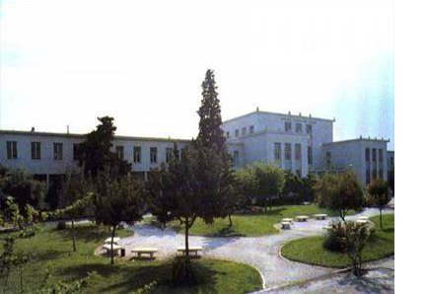
ΥΠΟΔΟΜΕΣ
Ο συνολικός αριθμός των εργαστηριακών αιθουσών που χρησιμοποιούνται για την πραγματοποίηση των εργαστηριακών ασκήσεων (πειραμάτων) των φοιτητών του Γ.Π.Α. ανέρχεται σε εξήντα μία (61) συνολικού εμβαδού 5.473 τετραγωνικών μέτρων.
Το συνολικό εμβαδό των αμφιθεάτρων και των αιθουσών διδασκαλίας για θεωρητικά μαθήματα είναι 5.475,25 τ.μ.
Το συνολικό εμβαδό των εργαστηριακών αιθουσών στο σύνολο (εκτός των αγρών) ανέρχεται σε 42.872,7 τ.μ.
Το συνολικό εμβαδό των αγρών για έρευνα και διδασκαλία είναι 43.300,5 τ.μ.

Slide 10
ΔΗΜΟΣΙΕΥΣΕΙΣ ΣΕ ΕΠΙΣΤΗΜΟΝΙΚΑ
ΠΕΡΙΟΔΙΚΑ ΜΕ ΚΡΙΤΕΣ ISI

Slide 11
ΑΝΑΓΝΩΡΙΣΗ ΤΟΥ ΕΠΙΣΤΗΜΟΝΙΚΟΥ
ΕΡΓΟΥ ΤΩΝ ΜΕΛΩΝ ΔΕΠ

Slide 12
ΥΨΟΣ ΠΡΟΫΠΟΛΟΓΙΣΜΟΥ ΕΡΕΥΝΗΤΙΚΩΝ ΠΡΟΓΡΑΜΜΑΤΩΝ /ΑΚΑΔΗΜΑΪΚΟ ΤΜΗΜΑ

Slide 13
ΑΞΙΟΛΟΓΗΣΗ
Η πορεία της Αξιολόγησης στο Γεωπονικό Πανεπιστήμιο Αθηνών ξεκίνησε το 2008 και μέχρι σήμερα κρίνεται εξαιρετικά ικανοποιητική τόσο ως προς τα ποσοτικά όσο και ως προς τα ποιοτικά χαρακτηριστικά.
Η διαδικασία της Εσωτερικής Αξιολόγησης των Ακαδημαϊκών Τμημάτων έχει ολοκληρωθεί σε ποσοστό 100%
Η διαδικασία της Εξωτερικής Αξιολόγησης σε ποσοστό 85%
Η ΜΟ.ΔΙ.Π. του Γ.Π.Α. έχει καταθέσει στην Α.ΔΙ.Π. την Ενδιάμεση Έκθεση Εσωτερικής Αξιολόγησης του Ιδρύματος (2009)
Η Έκθεση Εσωτερικής Αξιολόγησης για την 4ετία 2008-2011 έχει συγγραφεί

Slide 14
ΑΞΙΟΛΟΓΗΣΗ ΤΟΥ ΔΙΔΑΚΤΙΚΟΥ
ΕΡΓΟΥ
Η αξιολόγηση του διδακτικού έργου άρχισε να εφαρμόζεται με ενιαίο και συστηματοποιημένο τρόπο από το ακαδημαϊκό έτος 2008-09, ακολουθώντας τις σχετικές διατάξεις του ν. 3374/2005.
Το περιεχόμενο των ερωτηματολογίων βασίστηκε σε πρότυπο ερωτηματολόγιο της Α.ΔΙ.Π., το οποίο έπειτα από διεξοδικές συζητήσεις από τη ΜΟ.ΔΙ.Π του ΓΠΑ και από τις ΟΜ.Ε.Α των Τμημάτων, τροποποιήθηκαν ανάλογα.

Slide 15
ΠΡΟΓΡΑΜΜΑ ΜΟ.ΔΙ.Π. – ΓΠΑ (1)
Στόχο του Προγράμματος αποτελεί :
Η δημιουργία ενός Κεντρικού Πληροφοριακού Συστήματος στο οποίο να ενσωματώνονται οι πληροφορίες που αφορούν την εκπαίδευση, την έρευνα, τη διοίκηση και την οικονομική διαχείριση, προκειμένου να εξασφαλίζεται η ομοιογένεια της πληροφορίας και η αποθήκευση όλων των δεδομένων που αφορούν την Αξιολόγηση
Η συστηματική καταγραφή του συνολικού έργου του Πανεπιστημίου και η αντικειμενική αξιολόγησή του, ώστε να αποτελεί ένα σύγχρονο εργαλείο παρακολούθησης της πορείας τόσο των Τμημάτων όσο και του Ιδρύματος στο σύνολό του

Slide 16
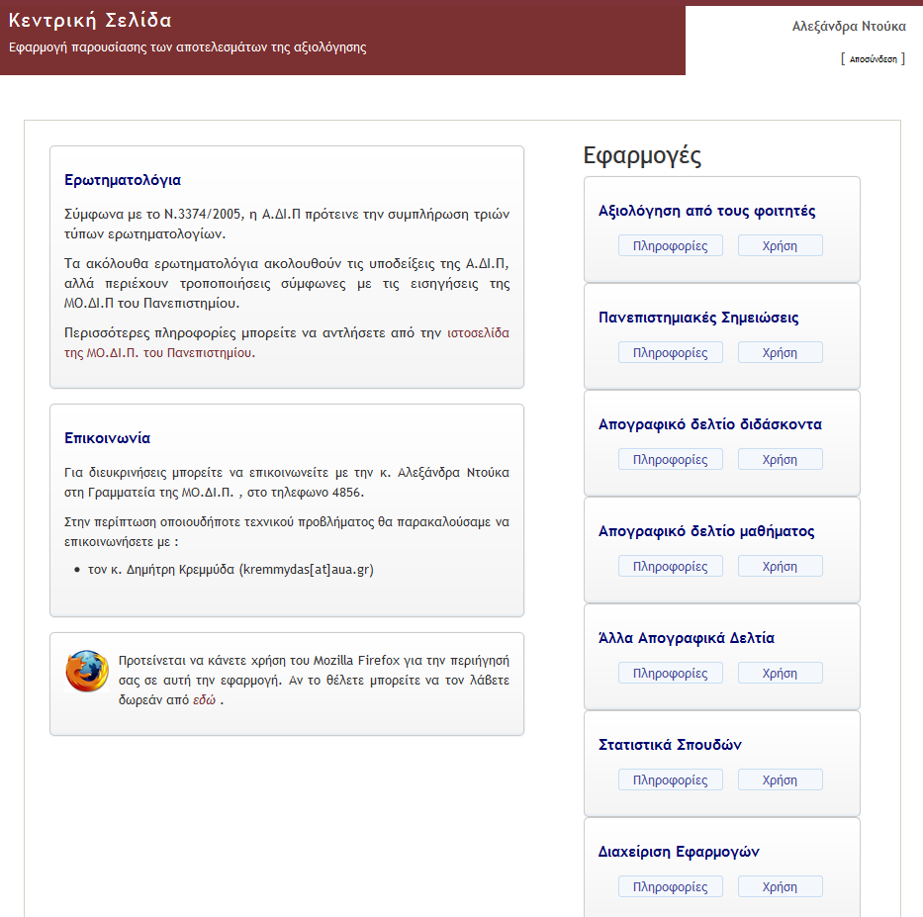
ΠΡΟΓΡΑΜΜΑ ΜΟ.ΔΙ.Π. – ΓΠΑ(2)

Slide 17
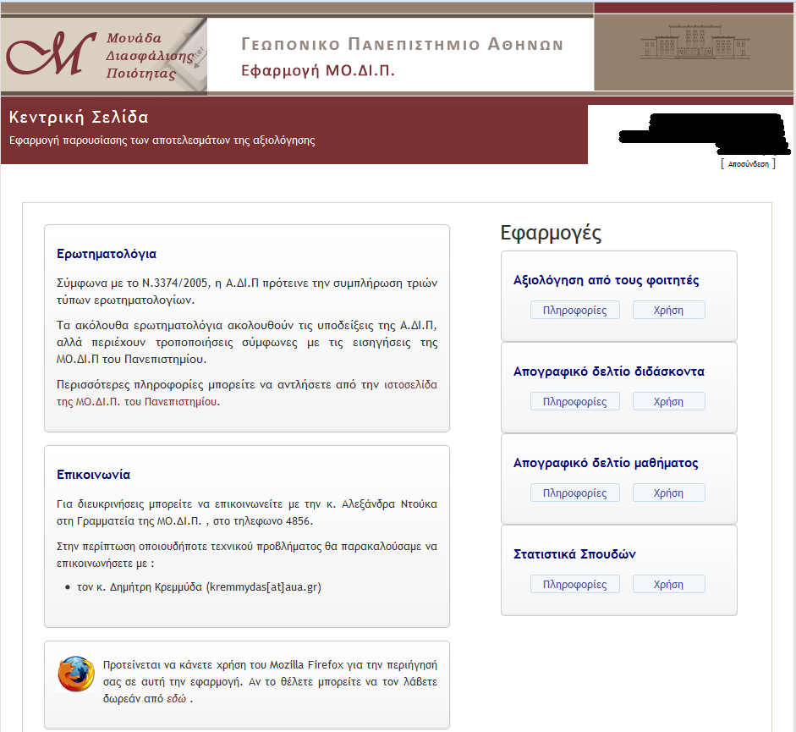
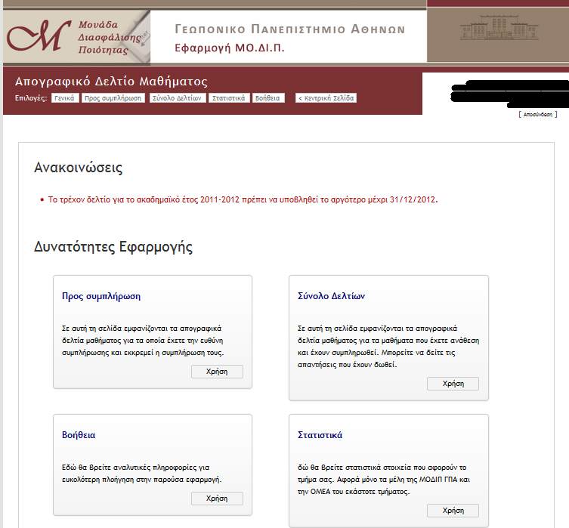
ΠΡΟΓΡΑΜΜΑ ΜΟ.ΔΙ.Π. – ΓΠΑ(3)

Slide 18
ΣΥΜΠΕΡΑΣΜΑΤΑ-ΠΡΟΤΑΣΕΙΣ (1)
Είναι προφανές ότι λόγω του χαρακτήρα του Πανεπιστημίου, την ύπαρξη του κοινού κορμού μαθημάτων και του κοινού πτυχίου, υπάρχουν πολλά κοινά σημεία μεταξύ των Τμημάτων του Ιδρύματος. Παρόλα αυτά υπάρχουν εμφανείς ιδιαιτερότητες, τόσο στην οργάνωση, όσο και στους εκπαιδευτικούς στόχους.
Προσπαθώντας να κωδικοποιήσουμε τα κοινά χαρακτηριστικά των επτά Τμημάτων, όπως αυτά προέκυψαν τόσο από τις εκθέσεις Εσωτερικής Αξιολόγησης όσο και από τις Εξωτερικές Αξιολογήσεις καταλήξαμε στα Συμπεράσματα – Προτάσεις που ακολουθούν.

Slide 19
ΣΥΜΠΕΡΑΣΜΑΤΑ – ΠΡΟΤΑΣΕΙΣ(2)
Αριθμός Φοιτητών
Σύστημα Εισαγωγής Φοιτητών
Κοινός Κορμός
Όγκος μαθημάτων
Αξιολόγηση των Φοιτητών
Επιμήκυνση του χρόνου σπουδών
Προγράμματα Σπουδών

Slide 20
ΣΥΜΠΕΡΑΣΜΑΤΑ – ΠΡΟΤΑΣΕΙΣ (3)
Διδακτικό Έργο – Μέσα Διδασκαλίας
Έρευνα
Βιβλιοθήκη
Διοικητικές Υπηρεσίες
Κινητικότητα
Υποδομές

Slide 21

Ευχαριστώ πολύ για την
Προσοχή σας !!!

